Slide 1
Сочинение по картине И. Грабаря «Февральская лазурь»
Автор презентации - Цибульская Е.Н., учитель русского языка и литературы.

Slide 2
Схема описания
ПРЕДМЕТ 1 + ПРИЗНАК 1 + ПРИЗНАК 2
ПРЕДМЕТ 2 + ПРИЗНАК 1 + ПРИЗНАК 2
ОПИСАНИЕ
деловое художественное
метафора
эпитеты
олицетворение
сравнение

Slide 3
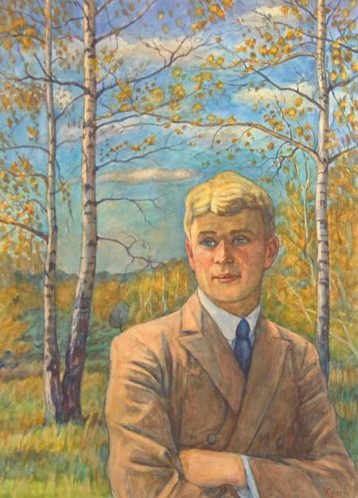
Сергей Александрович Есенин
Стихотворение «Берёза» (1913).

Slide 4
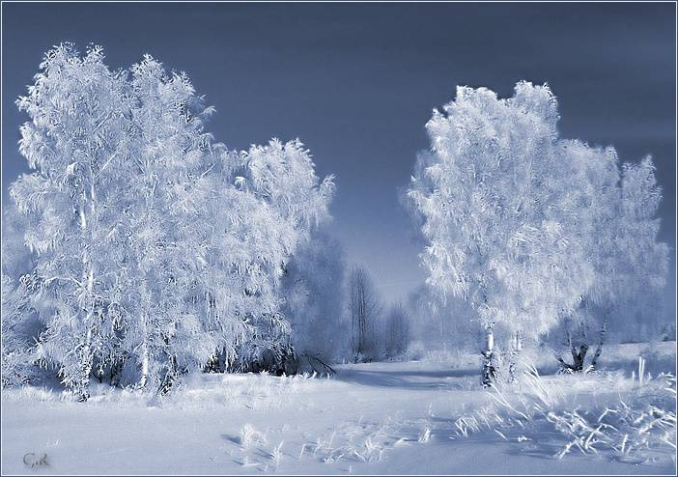

Slide 5
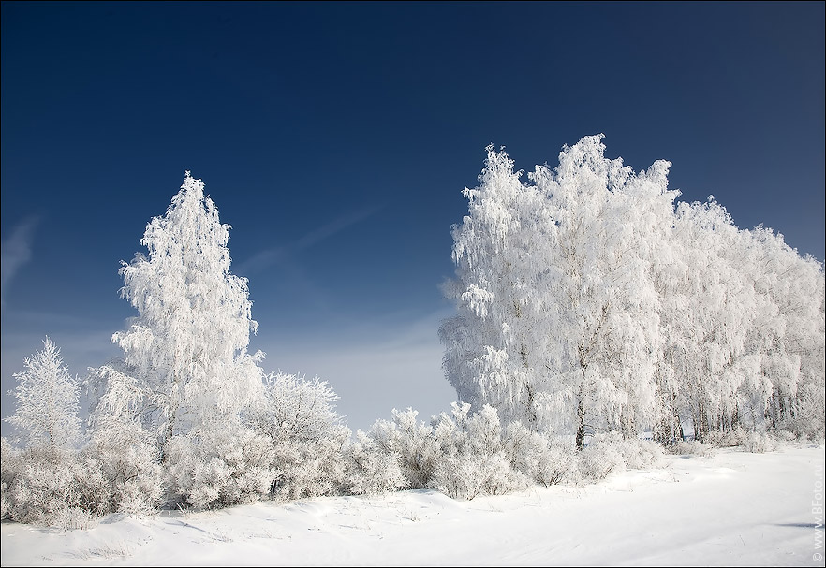

Slide 6
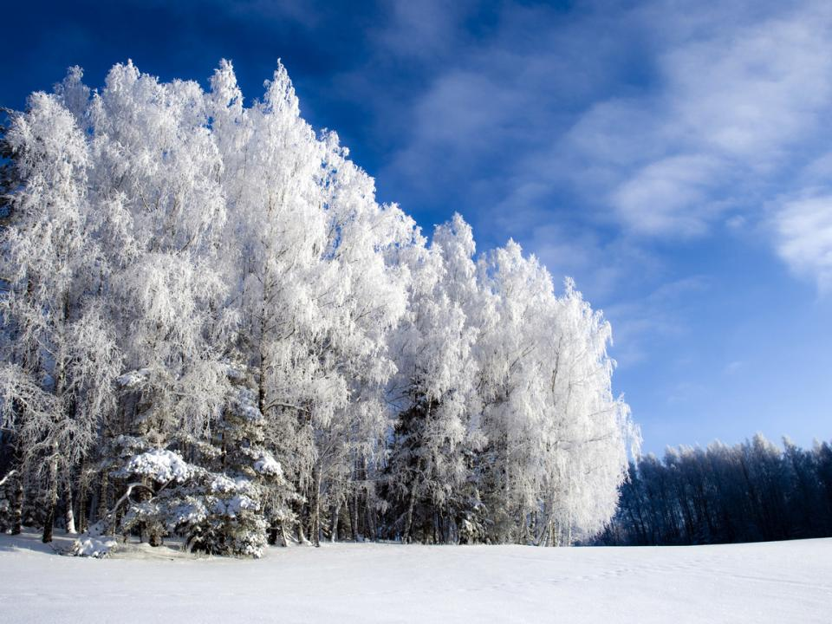

Slide 7
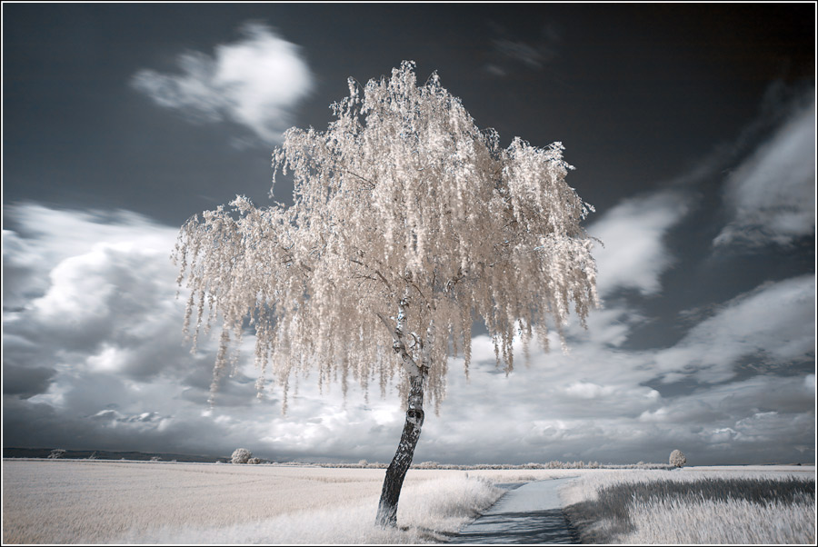

Slide 8
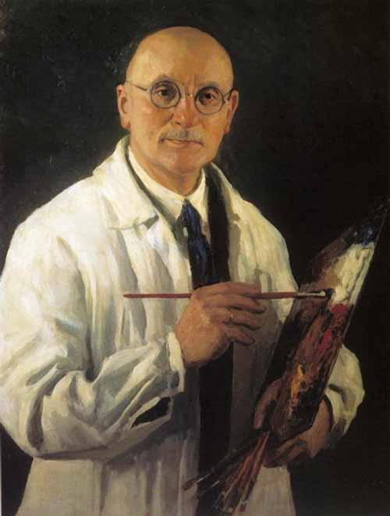
Игорь Эммануилович Грабарь
1871 - 1960
Автопортрет

Slide 9
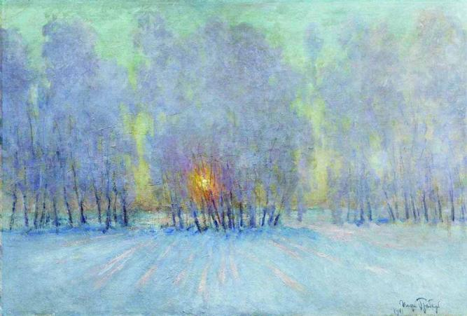
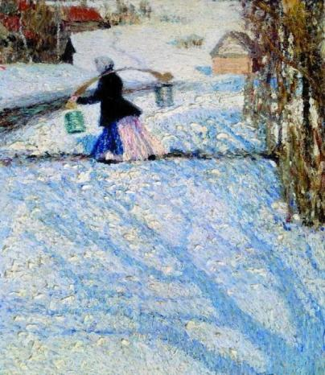
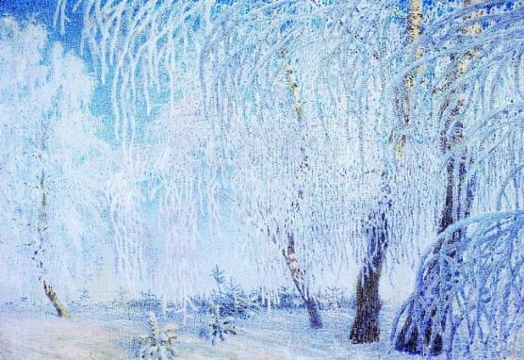
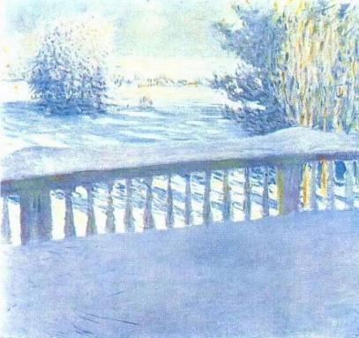

Slide 10
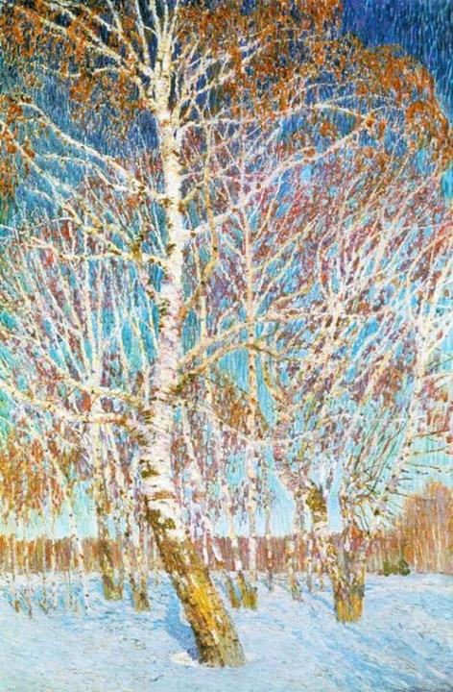
Восхищение художника
«Я обомлел от открывшегося передо мной зрелища фантастической красоты: какие-то перезвоны и перекликания всех цветов радуги, объединенных голубой эмалью неба».

Slide 11
План
1. Вступление. Восприятие картины. (Какие чувства рождаются при взгляде на картину?) Что изображено на ней? (Общая панорама).
2. Основная часть.
Описание природы:
а) небо;
б) снег;
в) берёза на переднем плане;
г) другие берёзы.
3. Колорит.
4. Заключение. Что хотел выразить художник с помощью картины?

Slide 12
Поэтический отзыв
Небо лазурное,
Небо бескрайнее.
Чудо-берёза стоит!
То ли берёза,
То ли жар-птица,
Крылья расправив, летит.
Яркою сказкой,
Светлою песней
Вдруг обернулся февраль.
Праздник природы
Сердцу на радость
Создал Игорь Грабарь.

